Slide 1
Money log
FM : 이윤영

Slide 2
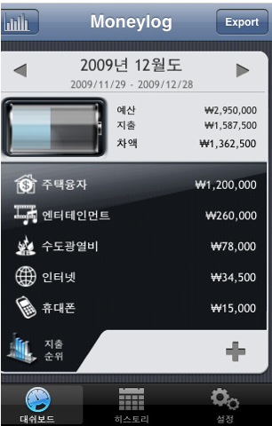
Main Viewer
해당 이미지 선택하면 예산 선택 가능
+ 선택시 지출 선택

Slide 3
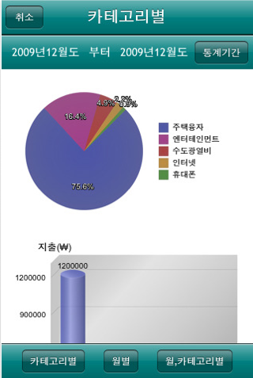
Category

Slide 4
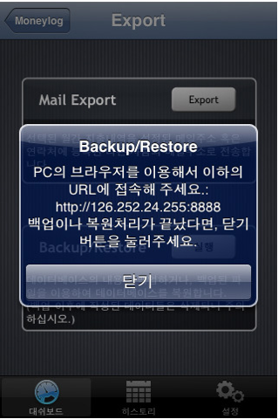
Backup / Restore

Slide 5
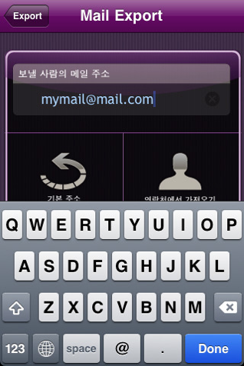
Mail Export

Slide 6
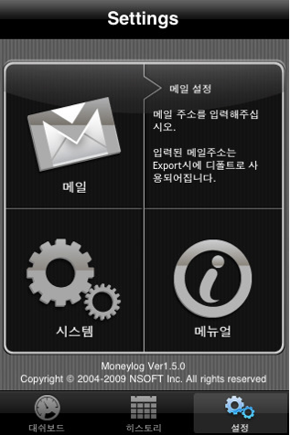
Settings

Slide 7
특화 기능
Mail Export / Backup
- mail 전송시 엑셀로 전송
지출 순위 / 방법 / 평균 지출액

Slide 8
장 점
Easy Control
- depth 가 3을 넘지 않음.
GUI 로 구성되어져 사용에 무리가 없음

Slide 9
단 점
추가 수입에 대한 항목 누락
- 지출에 관한 부분은 있으나 수입에 관한 부분은 부족함

